Slide 1

Soutenance Algorithmique et Programmation
7 Wonders : Architects
G7
Mailley Charles - RADOLANIRINA Charles - SIFAOUI Sofiane

Slide 2
Sommaire
1
ULM
Tests Unitaire
Ajout d’une IA
4
Test du jeu
2
3

Slide 3
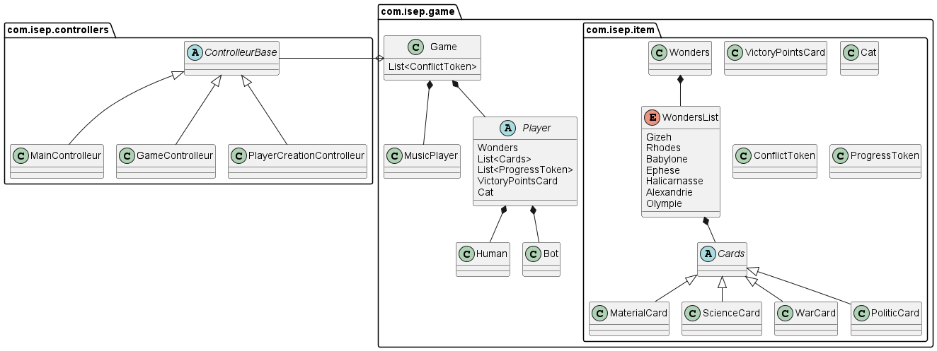
UML
Édité avec Plant ULM

Slide 4
Tests unitaires

Slide 5
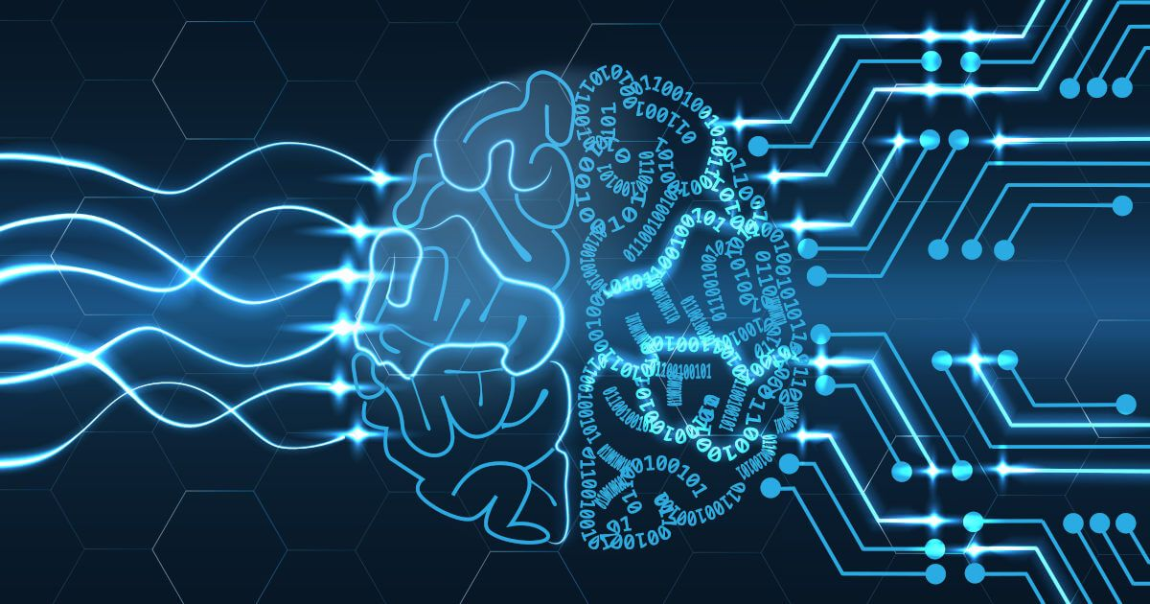
Implémentation d’une IA / programme
DEEP LEARNING
Avantages :
Inconvénients :
Permet d’obtenir un bot de plus en plus fort
Apprentissage plus rapide et en autonomie
Difficile à mettre en œuvre pour des jeux de plateaux
Longue mise en place
IA Matérialiste
Obtenir des cartes ressources
Avancer dans la construction de sa merveille
Notes:
Deep Learning : c’est une technique de machine learning reposant sur le modèle des réseaux neurones
Machine Learning : c’est un ensemble de techniques donnant la capacité aux machines d’apprendre automatiquement un ensemble de règles à partir de données.

Slide 6
Implémentation d’une IA / programme
Fonction : chooseBestAction
Si la prochaine construction nécessite deux ressources identiques
Si la prochaine construction nécessite deux ressources différentes
Si pas de ressources dans le Deck du joueur
1
2
3
Fonction permettant de faire le meilleur choix possible

Slide 7
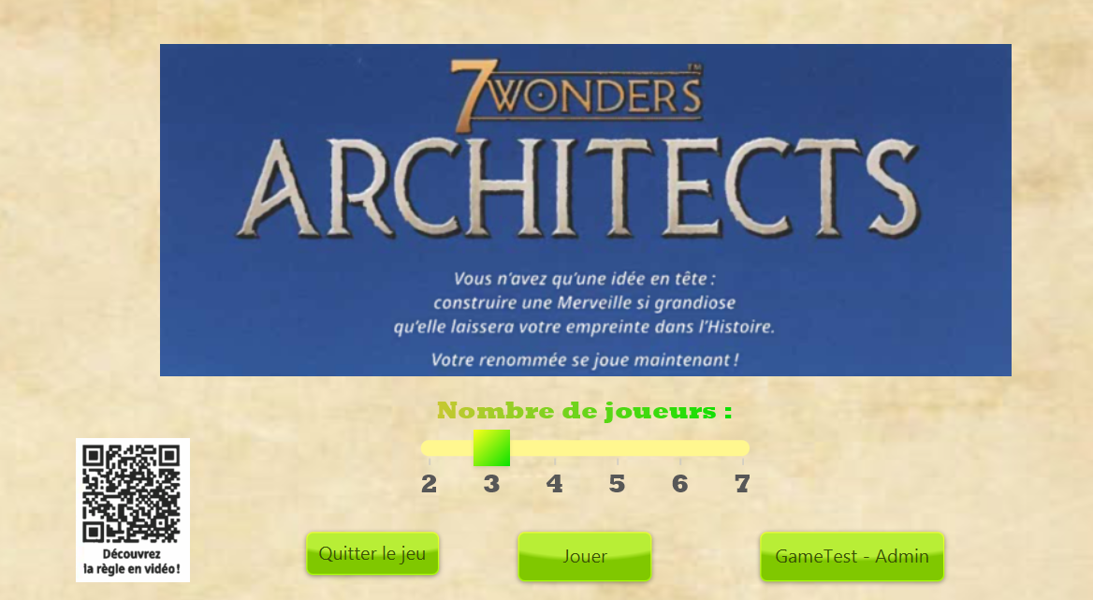
Test du jeu

